Slide 1
BATISMO
BÍBLICO

Slide 2
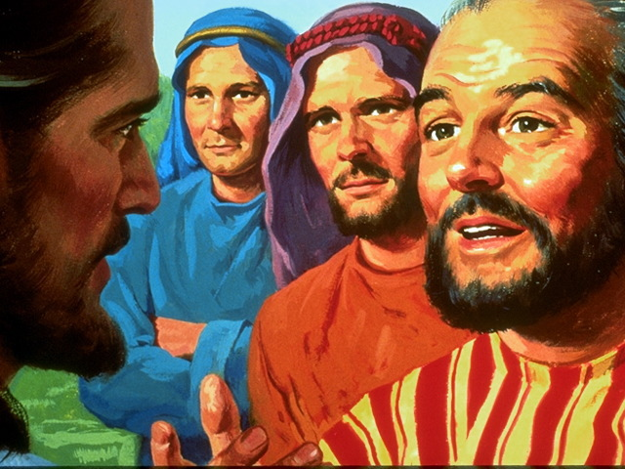
ÚLTIMAS PALAVRAS

Slide 3
AS ÚLTIMAS PALAVRAS DE JESUS
“ PORTANTO, IDE E FAZEI DISCÍPULOS DE TODOS OS POVOS, BATIZANDO-OS EM NOME DO PAI E DO FILHO E DO ESPÍRITO SANTO, ENSINANDO-OS A GUARDAR TODAS AS COISAS QUE EU VOS TENHO MANDADO.” Mateus 28:19,20

Slide 4
BATISMO
80 VEZES NO NOVO TEST.

Slide 5
βαπτιζω : BAPTIZO
Mergulhar, imergir

Slide 6
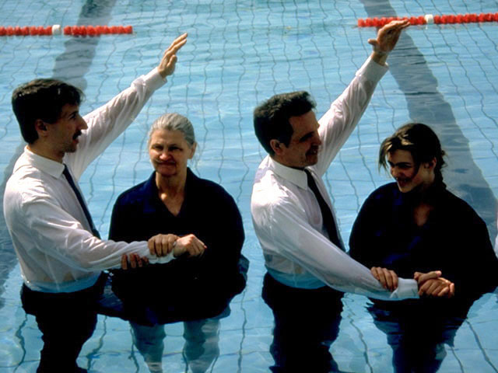
IMERSÃO

Slide 7
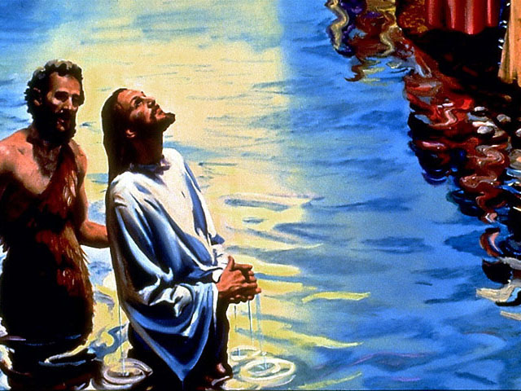
EXEMPLO

Slide 8
“ENTÃO VEIO JESUS DA GALILÉIA TER COM JOÃO, JUNTO DO JORDÃO, PARA SER BATIZADO POR ELE” Mateus 3:13

Slide 9
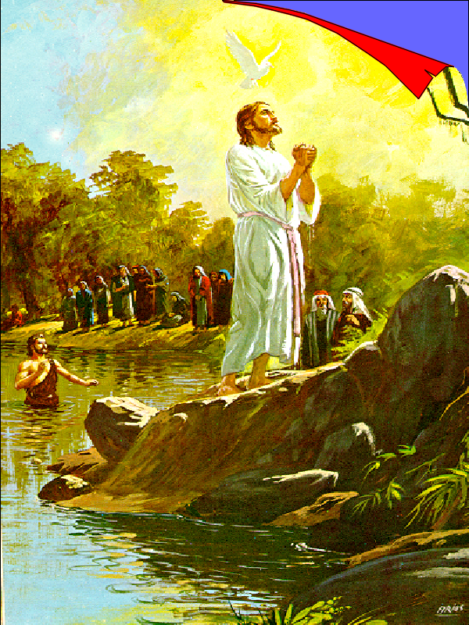

Slide 10
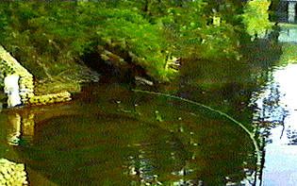
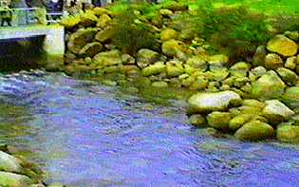
RIO JORDÃO

Slide 11
“BATIZADO JESUS, SAIU LOGO DA ÁGUA, E EIS QUE SE LHE ABRIRAM OS CÉUS, E VIU O ESPÍRITO DE DEUS DESCENDO COMO POMBA, VINDO SOBRE ELE.” MAT. 3:16

Slide 12
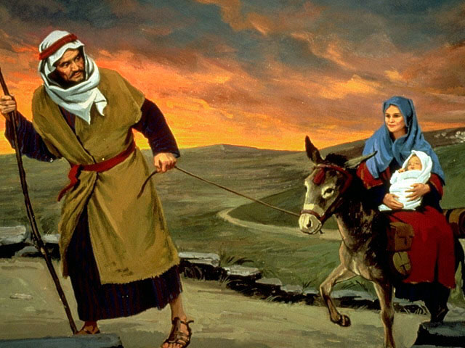

Slide 13
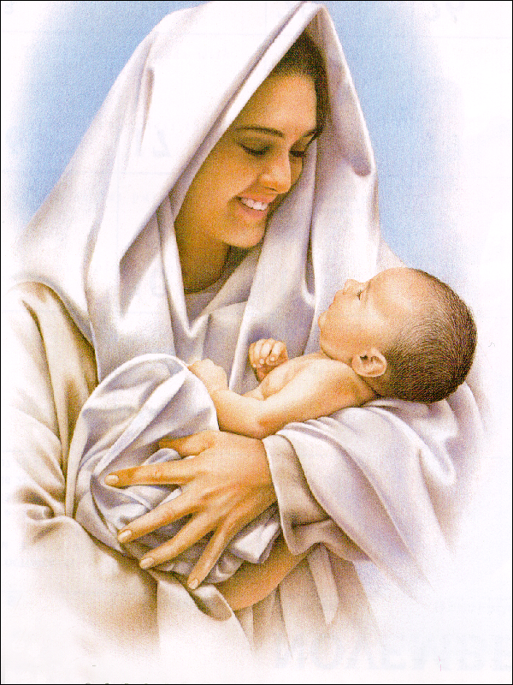
MARIA BATIZOU JESUS?
“Passados os dias da purificação deles segundo a lei de Moisés, levaram-no a Jerusalém para o apresentarem ao Senhor” Lucas 2:22

Slide 14
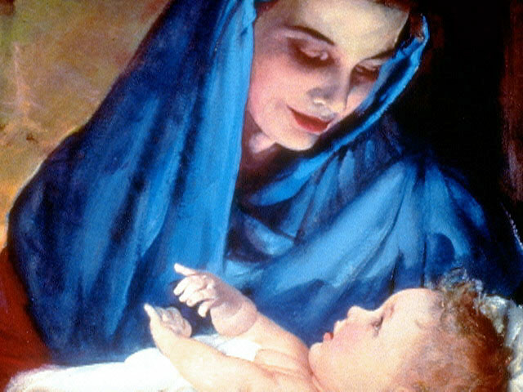
APRESENTOU

Slide 15
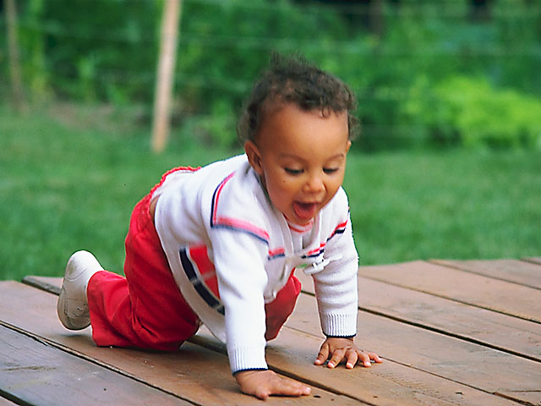
PASSOS PARA O BATISMO
APRENDER
CRER
ARREPENDER-SE
DECIDIR

Slide 16
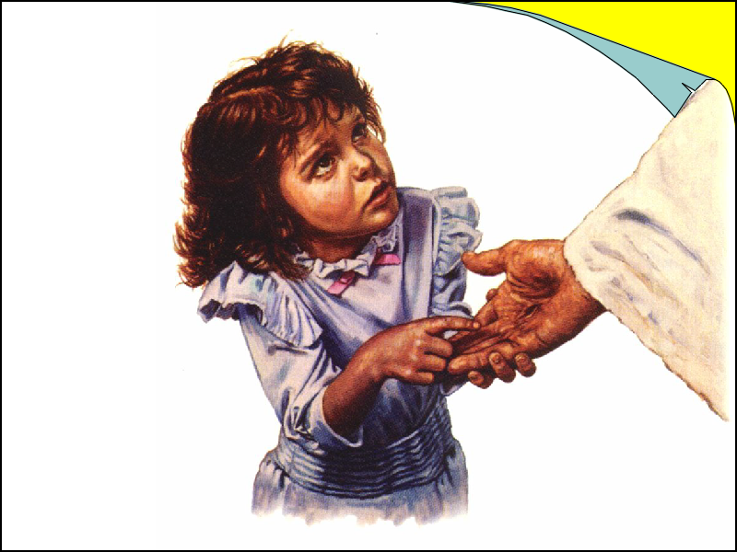
QUEM PODE SER ?
“Quem crer e for batizado será salvo.” Marcos 16:16

Slide 17
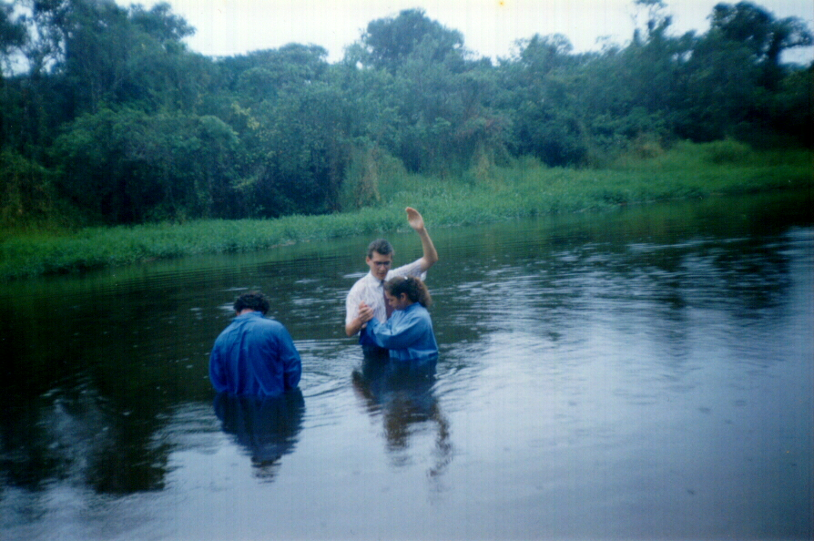
CRER
ARREPENDER-SE

Slide 18
Novidade de vida

Slide 19
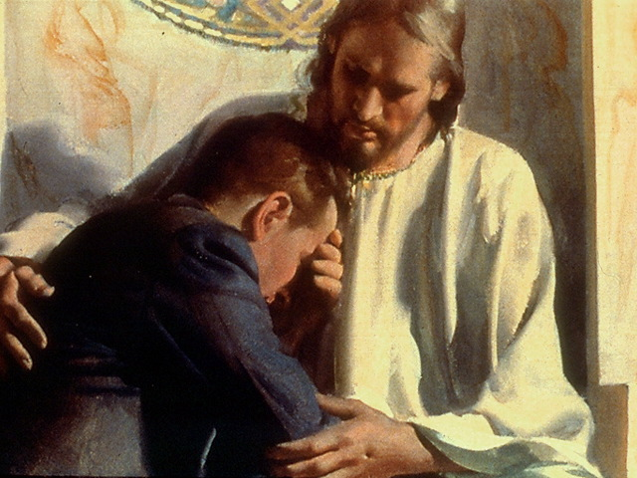
“ARREPENDEI-VOS, E CADA UM DE VÓS SEJA BATIZADO EM NOME DE JESUS CRISTO PARA REMISSÃO DOS VOSSOS PECADOS, RECEBEREIS O DOM DO ESPÍRITO SANTO.” Atos 2:38

Slide 20
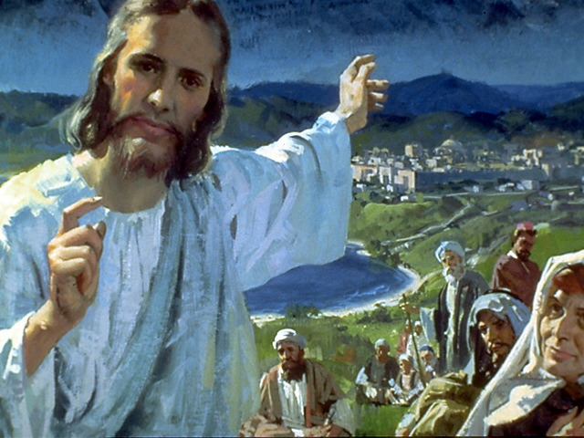
“PORQUE TODOS QUANTOS FÔSTES BATIZADOS EM CRISTO JÁ VOS REVESTISTES DE CRISTO.” GÁL. 3:27

Slide 21
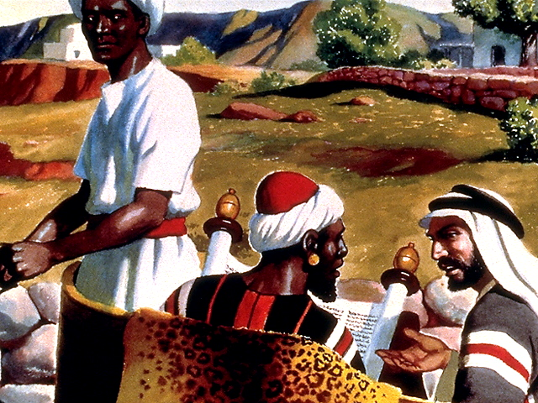
FELIPE E O EUNUCO

Slide 22
“Seguindo eles caminho fora, chegando a certo lugar onde havia água, disse o eunuco: Eis aqui água; que impede que eu seja batizado? É lícito, se crês de todo o coração. E, respondendo ele, disse: Creio que Jesus Cristo é o Filho de Deus.” At.8:36,37

Slide 23
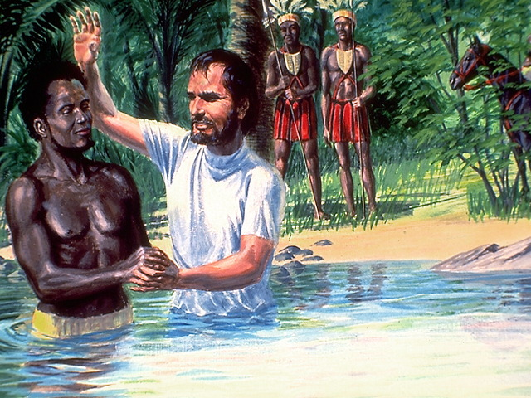
“Então, mandou parar o carro, ambos desceram à água, e Filipe batizou o eunuco.” At. 8: 38

Slide 25
“OU NÃO SABEIS QUE TODOS QUANTOS FOMOS BATIZADOS EM CRISTO JESUS FOMOS BATIZADOS NA SUA MORTE? DE SORTE QUE FOMOS SEPULTADOS COM ELE PELO BATISMO NA MORTE, PARA QUE, COMO CRISTO RESSURGIU DENTRE OS MORTOS, PELA GLÓRIA DO PAI, ASSIM ANDEMOS NÓS TAMBÉM EM NOVIDADE DE VIDA.” ROM.6:3,4

Slide 26
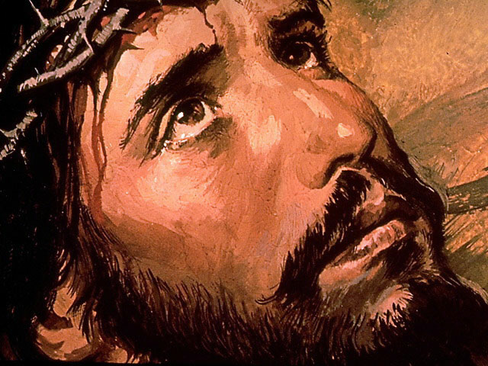

Slide 27
“SEPULTADOS COM ELE, NO BATISMO, NELE TAMBÉM RESSUSCITASTES PELA FÉ NO PODER DE DEUS, QUE O RESSUSCITOU DOS MORTOS.” COLOSSENSES 2:12

Slide 28
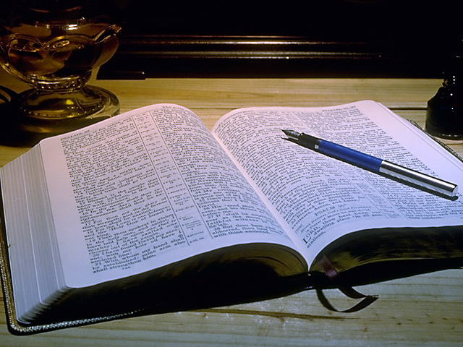

Slide 29
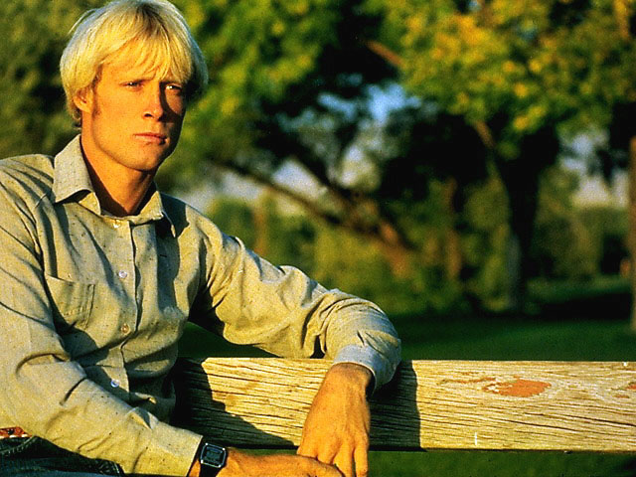
“E AGORA POR QUE TE DEMORAS? LEVANTA-TE, E BATIZA-TE, E LAVA OS TEUS PECADOS, INVOCANDO O NOME DO SENHOR” ATOS 22:16

Slide 30
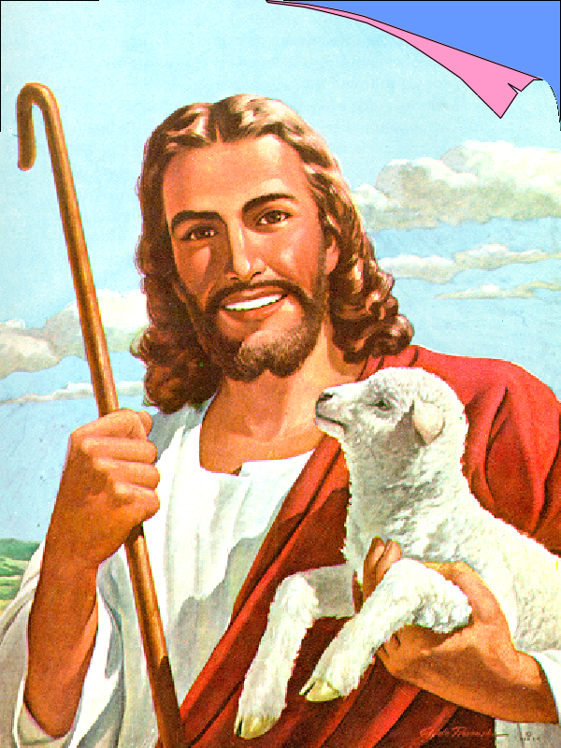
“Hoje, se ouvirdes a sua voz, não endureçais o vosso coração...” Hebreus 3:7

